Slide 1

UML的图
UML基础I
小组：G13
成员：陈安侍，陈俊杉，杨溢，严翔宇，陈维

Slide 2
CONTENTS
用例图
类图
状态图
顺序图
协作图
部署图

Slide 3
1
用例图

Slide 4
用例图
概念
由参与者、系统边界、用例以及关联构成的用于描述系统功能的动态视图称为用例图。
主要内容：
参与者：也称为角色，它代表系统的用户。
用例：系统提供的服务。
系统边界：系统的范围。
关联：参与者与用例间的关系。

Slide 5
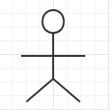
用例图
参与者
参与者(Actor)是指存在于系统外部并直接与系统交互的人、系统或者设备等。
作用：（1）建立系统的外部用户模型
（2）对系统边界之外的对象进行描述

Slide 6
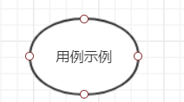
用例图
用例
是对包括变量在内的一组动作序列的描述，系统执行这些动作，并产生传递特定参与者的价值的可观察结果。
作用：说明系统如何工作的功能性或行为性需求。

Slide 7
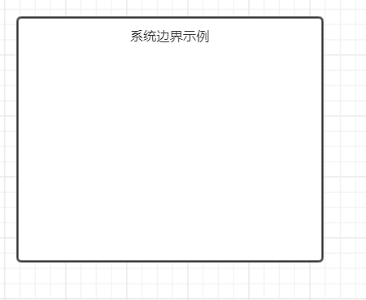
用例图
系统边界
是用来表示正在建模系统的边界。边界内表示系统的组成部分，边界外表示系统外部。

Slide 8
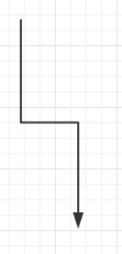
用例图
关联
表示参与者和系统通过相互发送信号或消息进行交互的关联关系。
作用：表示参与者和系统通过相互发送信号或消息进行交互的关联关系。

Slide 9
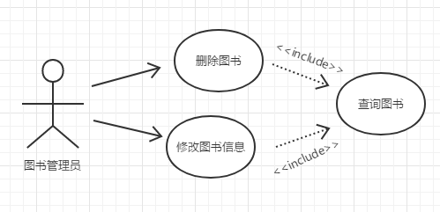
用例图
用例之间的可视化表示
包含关系

Slide 10
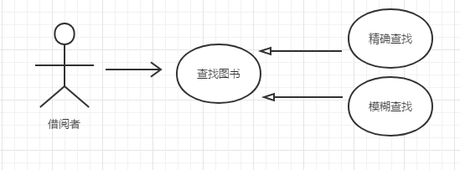
用例图
用例之间的可视化表示
泛化关系

Slide 11
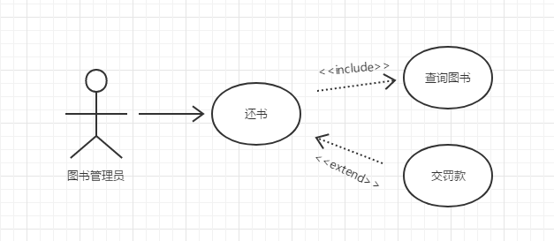
用例图
用例之间的可视化表示
扩展关系

Slide 12
用例图
用例之间的可视化表示
分组关系
(1)一些用例图中，用例的数目很多，需要把用例组织起来
(2)按顺序和用户会谈，收集需求时必须用一个单独的用例表达，需要用某种方式来对这些需求进行分类。

Slide 13
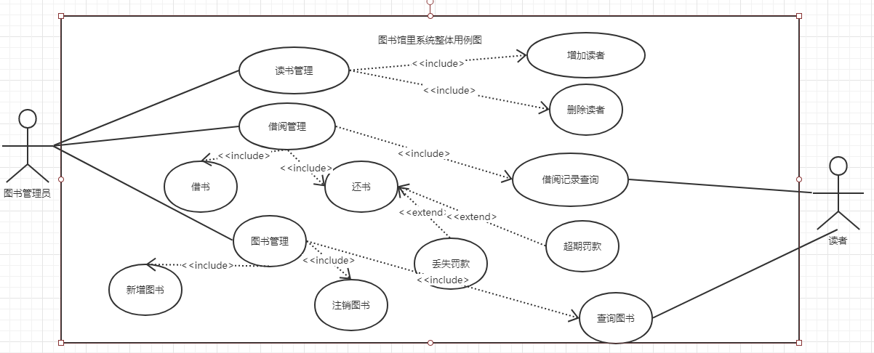
用例图
应用

Slide 14
用例图
提问
用例与用例之间存在的常见基本关系有哪些？
包含关系，泛化关系，扩展关系（分组关系）

Slide 15
2
类图

Slide 16
类图
概念
类图(Class diagram)是显示了模型的静态结构，特别是模型中存在的类、类的内部结构以及它们与其他类的关系等。
类图的元素：
类：类是对现实世界中一组具有相同特征的物体的抽象。
接口：接口是一种特殊的类，具有类的结构但不可被实例化，只可以被实现（继承）。
关系：泛化（Generalization）, 实现（Realization），关联（Association)，聚合（Aggregation），组合(Composition)，依赖(Dependency)
类的元素：
类名
属性
方法

Slide 17
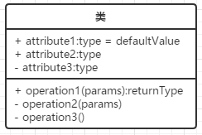
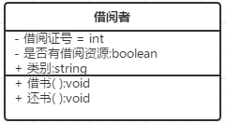
类图
类
类是对一组具有相同属性、操作、关系和语义的对象的抽象。
主要包括名称部分（Name）、属性部分（Attribute）和操作部分（Operation）

Slide 18
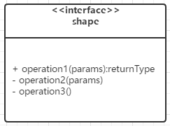
类图
接口
接口是一种特殊的类，具有类的结构但不可被实例化，只可以被实现（继承）。

Slide 19
类图
接口VS抽象类
（1）抽象类可以包含某些实现代码，但接口没有任何实现部分。
（2）抽象类可以包含属性而接口一般没有。
（3）接口可以被结构（c++）继承，但抽象类不行。
（4）抽象类可以有构造函数和析构函数（java没有这个函数），而接口都没有。
（5）抽象类可以继承其他类和接口而接口仅能继承接口。
（6）接口支持多继承而抽象类仅支持单继承。

Slide 20
类图
接口VS抽象类·接口能被结构继承，抽象类不行。
/*出自c++；java没有结构（struct）的概念） **/
public struct MyS : IStruct
{
public void SayHello()
{
Console.WriteLine("Hello");
}
}
public interface IStruct
{
void SayHello();
}

Slide 21
类图
接口VS抽象类·接口支持多继承而抽象类仅支持单继承。
class Father implements FirstFa,SecondFa{
@Override //虽然两个父接口中都有outpr()函数，
但是子类中一定会覆盖，所以调用的肯定是子类的。
public void outpr(){
// System.out.println(i);// 这样会报错，因为在编译期间，
就会确定调用哪一个;编译不通过。
System.out.println(FirstFa.i);
System.out.println(SecondFa.i);
}
}
class TTFather implements Fa{
@Override //同样这儿也必须覆盖，实现抽象方法。
public void outpr() {
// TODO Auto-generated method stub
System.out.println(FirstFa.i);
System.out.println(SecondFa.i);
}
}
interface FirstFa{
int i=9;
public void outpr();
}
interface SecondFa{
int i = 8;
public void outpr();
}
interface Fa extends FirstFa,SecondFa{ }
·抽象类支持单继承：
如果一个类继承了两个类，但是这两个类中有相同的方法，那么子类调用，无法确定应该调用哪个方法
·接口支持多继承：
接口只有抽象方法，具体方法只能由实现接口的类实现，在调用的时候始终只会调用实现类的方法，因此即使继承的两个接口中的方法名是一样的，最终调用的时候也都是调用实现类中的那个方法，不会歧义

Slide 22
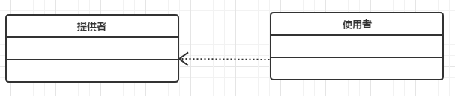
类图
关系·依赖
依赖关系：表示两个或多个模型元素之间语义上的关系。当要指明一个事物使用另一个事物时，就使用依赖。

Slide 23
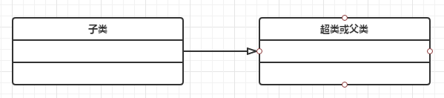
类图
关系·泛化
泛化关系：存在于一般元素和特殊元素之间的分类关系，只用在类型上，而不是实例上。

Slide 24
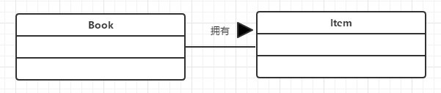
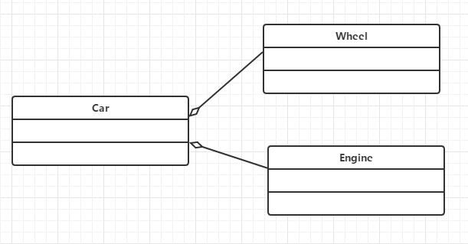
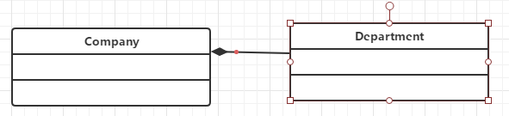
类图
关系·关联
关联关系：是一种结构关系，它表明一个事物的对象与另一个事物的对象之间的联系。（聚合和组合是特殊的关联关系）
聚合
组合

Slide 25
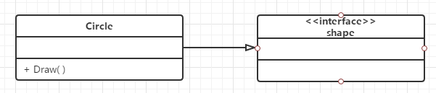
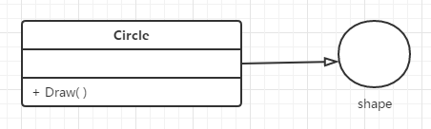
类图
关系·实现
实现关系：将一种模型元素与另一种模型元素连接起来，比如类和接口。
省略的表示方法：接口表示为一个小圆圈

Slide 26
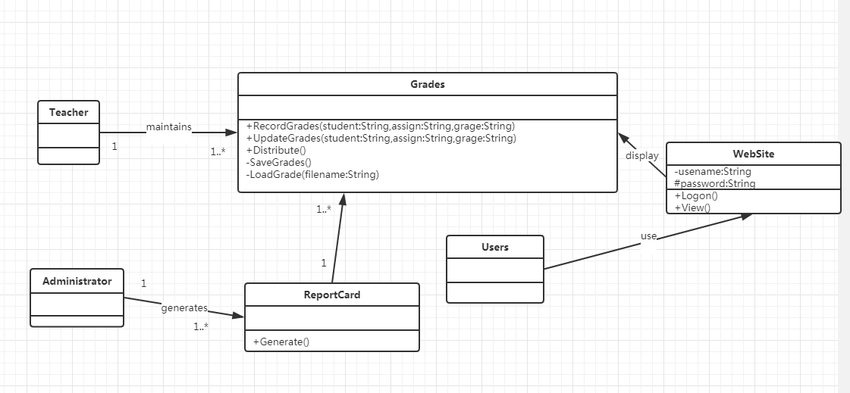
类图
应用
学生成绩管理系统类图

Slide 27
类图
提问
属性和方法中的 +/-符号是什么意思？
共有和私有的关系

Slide 28
3
状态图

Slide 29
状态图
概念
状态图(State Diagram) = 状态(State) + 迁移(Transition)。一个状态图描述一个状态机。状态图表现从一个状态到另一个状态的控制流。

Slide 30
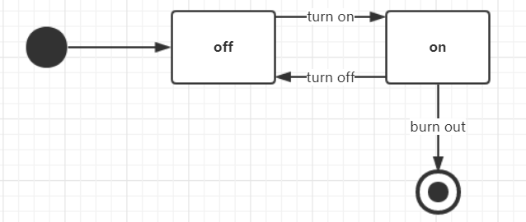
状态图
表示方式
除了状态中的初始状态（实心圆）和终止状态（牛眼形状），其它状态用一个圆角矩形表示转换表示状态间可能的路径，用箭头表示事件/动作写在由它们触发引起的转换上

Slide 31
状态图
状态
一个对象可能包含子状态或其他一些更加详细的内容。
状态特征：
名称 | 将一个状态与其他状态区分开来的文本字符串；状态也可能是匿名的，这表示它没有名称。
进入/退出操作 | 在进入和退出状态时所执行的操作。
内部转移 | 在不使状态发生变更的情况下进行的转移。
子状态 | 状态的嵌套结构，包括不相连的（依次处于活动状态的）或并行的（同时处于活动状态的）子状态。
延迟的事件 | 未在该状态中处理但被延迟处理（即列队等待由另一个状态中的对象来处理）的一系列事件。

Slide 32
状态图
转换
转换是两个状态之间的一种关系
状态特征：
源状态 | 转移所影响的状态；如果对象处于源状态，当对象收到转移的触发事件并且满足警戒条件（如果有）时，就可能会触发输出转移。
事件触发器 | 使转移满足触发条件的事件。当处于源状态的对象收到该事件时（假设已满足其警戒条件），就可能会触发转移。
警戒条件 | 一种布尔表达式。在接收到事件触发器而触发转移时，将对该表达式求值；如果该表达式求值结果为 True，则说明转移符合触发条件；如果该表达式求值结果为 False，则不触发转移。如果没有其他转移可以由同一事件来触发，该事件就将被丢弃。
操作 | 可执行的、不可分割的计算过程，该计算可能直接作用于拥有状态机的对象，也可能间接作用于该对象可见的其他对象。
目标状态 | 在完成转移后被激活的状态。

Slide 33
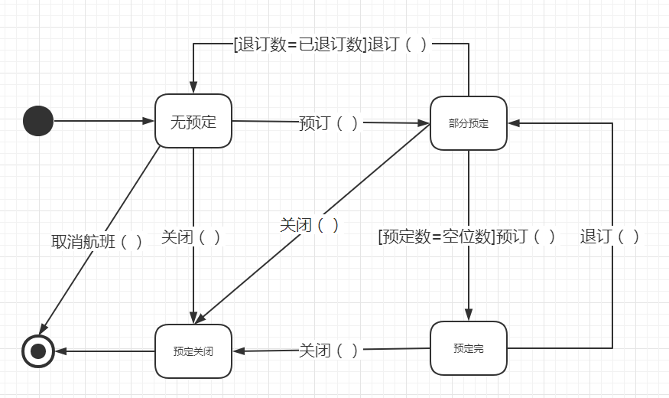
状态图
应用
航班预订状态图

Slide 34
状态图
提问
状态图一个整体包含哪几个部分？
进入/退出操作，内部转移，子状态，延迟的事件

Slide 35
4
顺序图

Slide 36

主要元素：
顺序图
角色
概念
系统角色（Actor）可以是人或其他的系统或子系统。
对象
顺序图描述了对象之间动态的交互关系，主要体现对象之间动态的交互关系，主要体现对象之间进行信息传递的时间顺序。
与类图中的定义一致，之间可以进行交互。
生命线
代表顺序图中对象在一段时间内存在。
激活
也称为控制焦点，代表顺序图中的对象执行一项操作的时期，是顺序图中表示时间段的符号，在这个时间段内对象将执行相应的操作。
消息
是对象之间某种形式的通信。

Slide 37
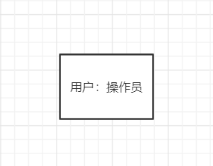
顺序图
对象
1.特定行为和属性的集合
2.矩形表示，名字加下划线
3.三种表现形式：对象名：类名 ：类型
4.对象可以细分为：参与者，边界类，控制类，实体类

Slide 38
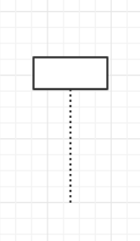
顺序图
生命线
描述对象的存在周期
在顺序图中，生命线位于每个对象的底部中心位置，显示为一条垂直的虚线，与时间轴平行，带有一个显示对象的头符号。
对象在生命线上两种状态：休眠和激活

Slide 39
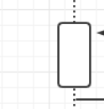
顺序图
激活
表示一个对象执行一个动作所经历的时间段，既可以是直接执行，也可以是安排下级过程执行。同时，激活也可以表示对应对象在这段时间内不是空闲的，它正在完成某个任务，或正被占用。
表示方法:狭窄矩形

Slide 40
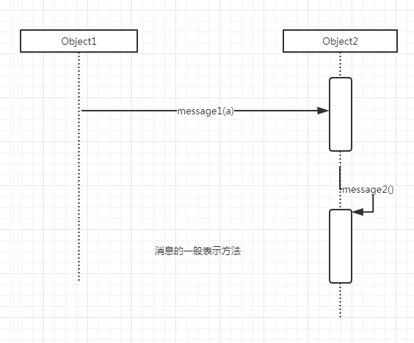
顺序图
消息
消息是从一个对象（发送者）向另一个对象（接收者）发送信号，或由一个对象（发送者或调用者）调用另一个对象（接收者）的操作。
1、简单消息：表示一般的消息。
2、同步消息：待消息接收者响应之后才能进行下一步操作。
3、异步消息：不需要接收者响应就能进行下一步操作。
4、返回消息：接收者接收消息之后返回的消息。
5、除返回消息是名词结构外，其他消息都是动宾短语

Slide 41
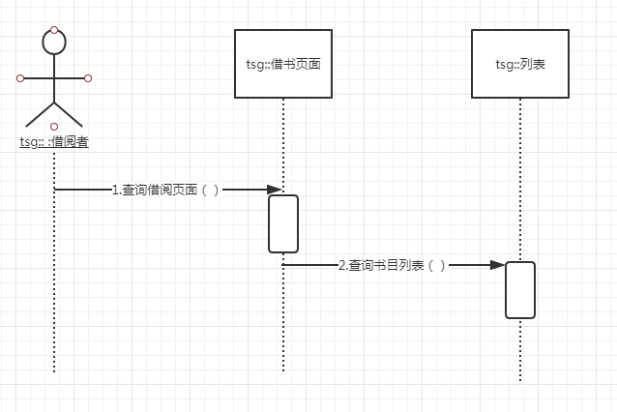
顺序图
应用
借阅者查询书籍顺序图

Slide 42
顺序图
提问
简述生命线的含义。
描述对象的存在周期，在顺序图中，生命线位于每个对象的底部中心位置，显示为一条垂直的虚线，与时间轴平行，带有一个显示对象的头符号。

Slide 43
5
协作图

Slide 44
主要元素：
协作图
活动者：
概念
发出主动操作的对象，负责发送初始消息，启动一个操作。
通信图(Communication Diagram）/协作图(Collaboration Diagram)，UML2.0以后不再用协作图说法。可以显示对象角色之间的组织关系。
对象
类的实例，负责发送和接收消息。
链接
表示两个对象共享一个消息。
消息
用来描述系统动态行为。由发送者，接受者，活动三部分组成。

Slide 45
通信图
通信图VS顺序图
顺序图强调先后顺序，通信图则是强调相互之间的关系。顺序图和通信图基本同构，但是很少使用通信图，因为顺序图更简洁，更直观。
区别概括：
1、通信图的消息必须有编号。
2、通信图连接的线条是关联关系。
3、通信图消息流程不是至上而下的。

Slide 46
通信图
通信图VS用例图
用例图没有消息和对象以及链接；通信图没有关系和用例；通信图注重参与者和对象以及对象与对象之间的消息传递，用例图注重参与者与系统中用例功能的交互；

Slide 47
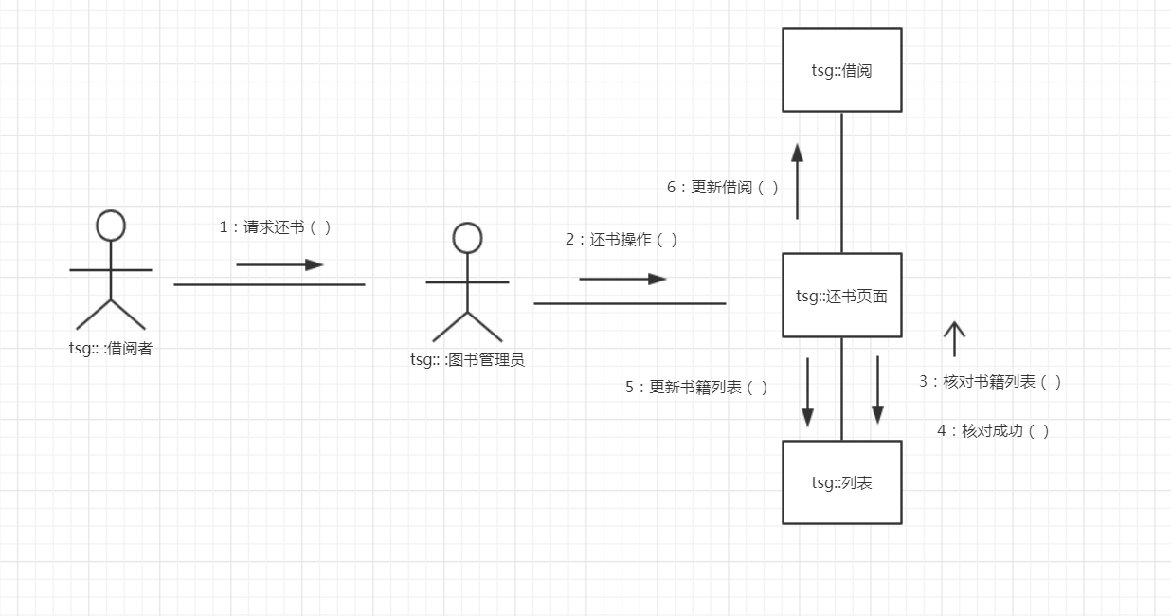
通信图
应用
借阅者查询书籍顺序图

Slide 48
通信图
提问
请说出一个以上的，通信图和顺序图的区别。（用本节介绍的回答）
这两种图之间的区别在于：顺序图基于时间，按时间顺序显示出现的任务；而通信图显示任务和信息(对象)的交互方式。在通信中，时间以编码形式显示，很难选取。

Slide 49
6
部署图

Slide 50
主要元素：
部署图
结点：
概念
结点是存在于运行时并代表一项计算资源的物理元素，
一般至少拥有一些内存，而且通常具有处理能力。
部署图（Deployment Diagram)用于静态建模，是表示运行时过程结点结构、组件实例及其对象结构的图。
组件
即构件图的基本元素。
关系
也包括：依赖、泛化、关联及实现。

Slide 51
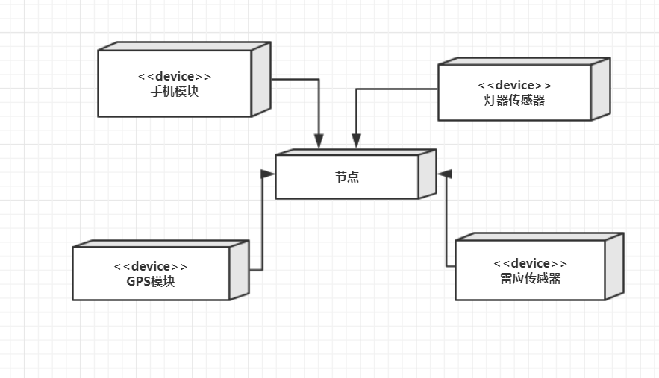
部署图
视图建模
对嵌入式系统建模

Slide 52
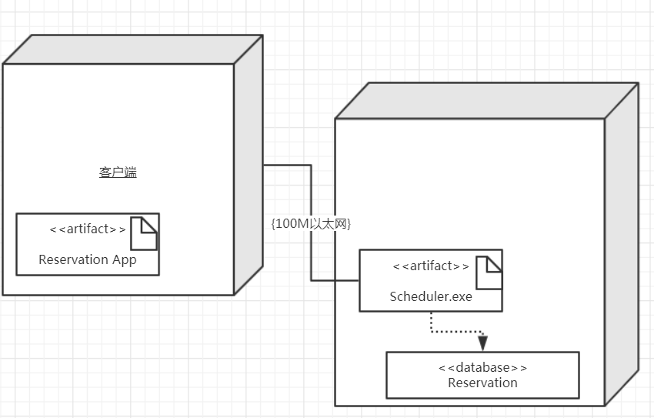
部署图
视图建模
对客户/服务器系统建模

Slide 53
部署图
视图建模
对全分布式系统建模
广泛意义上的分布式系统通常是由多级服务器构成。一般存在多种软件组件，其中的一些版本的软件组件甚至可以在结点间迁移。

Slide 54
部署图
绘制步骤
1.对系统中的结点建模；
2.对结点间的关系建模；
3.对结点中的组件建模；
4.对组件间的关系建模；
5.对建模的结果进行精华和细化。

Slide 55
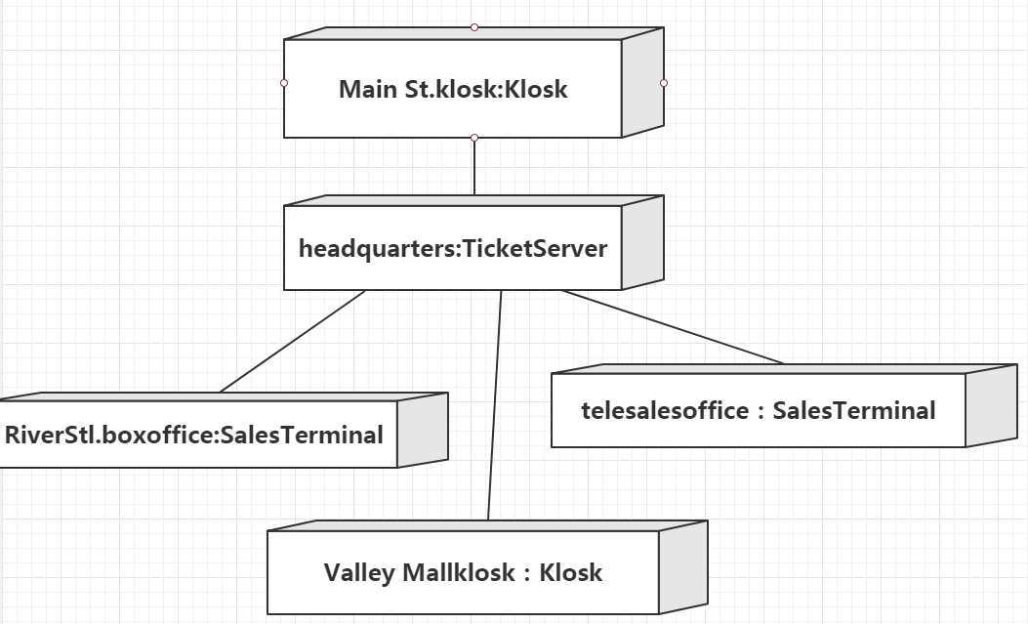
部署图
应用·实例层部署图

Slide 56
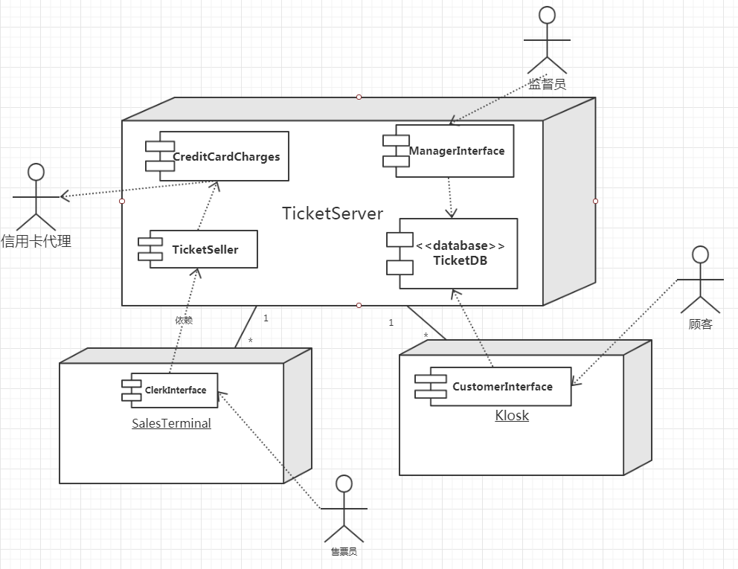
部署图
应用·描述层部署图

Slide 57
部署图
提问
部署图用于静态建模还是动态建模？
类图，对象图，用例图，部署图，构件图，为静态图
状态图，顺序图，活动图，协作图为动态图

Slide 58
∞
其他

Slide 59

参考文献
[1] 维基百科.统一建模语言. 2018; Available from: https://zh.wikipedia.org/wiki/%E7%BB%9F%E4%B8%80%E5%BB%BA%E6%A8%A1%E8%AF%AD%E8%A8%80
[2] （美）Grandy Booch &（美）James Rumbaugh &（美）Ivar Jacobson著.UML用户指南 .邵维忠等译.北京：人民邮电出版社，2013
[3] 杨弘平.UML2基础、建模与设计 . 北京：清华大学出版社，2018

Slide 60

任务分工
陈安侍
ppt整理
陈俊杉
ppt整理
陈维
ppt制作
杨溢
ppt制作
严翔宇
ppt制作

Slide 61

绩效评分
陈安侍
87
陈俊杉
83
杨溢
66
严翔宇
65
陈维
67

